Slide 1

Produktpräsentation
KGG
Kleinteilegreifer

Slide 2
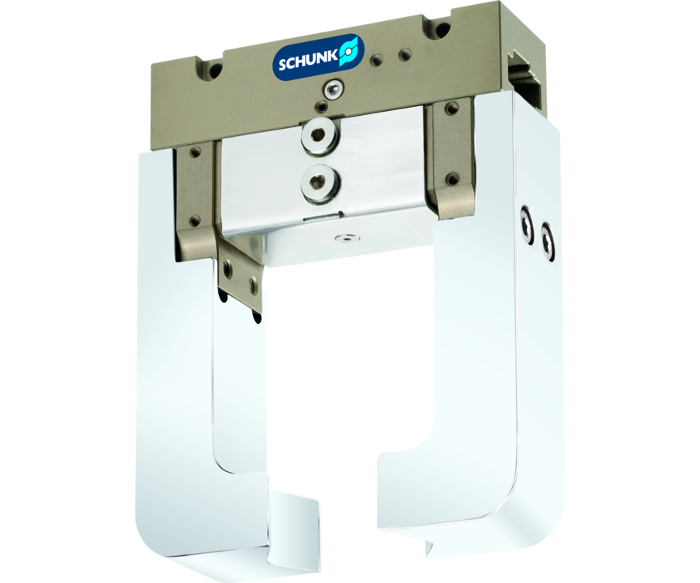
Kleinteilegreifer
Schmaler 2-Finger-Parallelgreifer mit großem Hub
Der SCHUNK Greifer mit dem größten Hub für den Kleinteilebereich.
Bis zu 60 mm Hub pro Finger

Slide 3

Kompakt. Flexibel. Schmal.

Slide 4
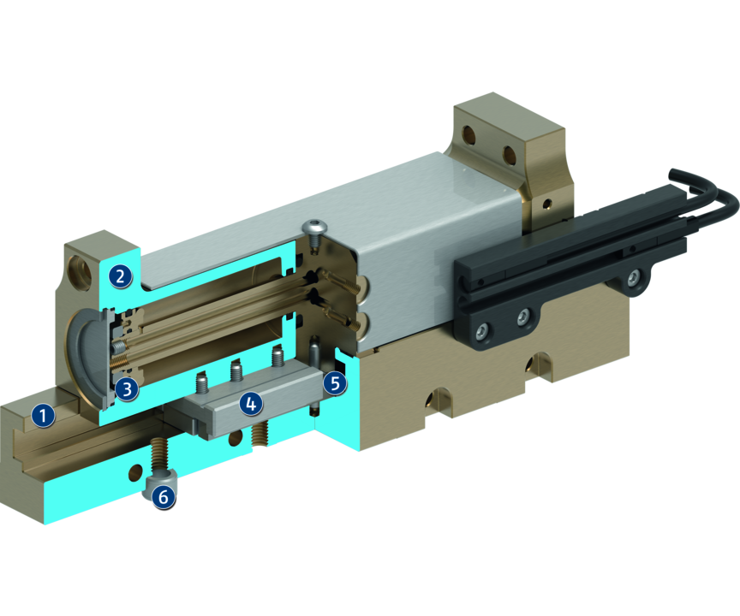
Funktionsprinzip
Funktionsbeschreibung
Die in einer Flucht angeordneten Grundbacken werden direkt durch die feststehenden Kolben intern mit Druckluft beaufschlagt und so geöffnet bzw. geschlossen.
Die Grundbacken werden durch die interne Ritzel-Zahnstangen-Anordnung synchronisiert.
1
Gehäuse
2
Grundbacke
3
Antrieb
4
Gleitführung
5
Kinematik
6
Zentrier- und Befestigungsmöglichkeiten

Slide 5
Vorteile – Ihr Nutzen
Robuste T-Nutenführung für eine hohe Momentenaufnahme
Pneumatisches 2-Kolben-Antriebskonzept für direkte Kraftübertragung und hohen Wirkungsgrad
Ritzel-Zahnstangen-Prinzip für zentrisches Spannen
Befestigung an zwei Greiferseiten in drei Anschraubrichtungen für universelle und flexible Montage des Greifers
Energieversorgung über schlauchlosen Direktanschluss oder über Verschraubungen für die flexible Druckversorgung in allen Automatisierungslösungen

Slide 6
Technische Daten
Technische Daten Übersicht
Baugröße | Hub pro Backe | Schließkraft | Öffnungskraft | Empfohlenes Werkstückgewicht | Eigenmasse | Max. zulässige Fingerlänge
 | [mm] | [N] | [N] | [kg] | [kg] | [mm]
60 | 10 .. 20 | 45 | 53 | 0.23 | 0.09 .. 0.11 | 40
70 | 12 .. 24 | 63 | 85 | 0.32 | 0.15 .. 0.19 | 50
80 | 15 .. 30 | 130 | 165 | 0.66 | 0.25 .. 0.33 | 80
100 | 20 .. 40 | 175 | 220 | 0.9 | 0.37 .. 0.5 | 80
140 | 30 | 260 | 300 | 1.3 | 0.77 | 100
220 | 45 | 390 | 515 | 1.95 | 2 | 130
280 | 60 | 540 | 670 | 2.7 | 4.2 | 160

